Slide 1
SZÍNHÁZ
JEGY
ÉRTÉKESÍTŐ PROGRAM
Rajna Torda Imre, Ujvári László Botond

Slide 2
PROGRAM FUNKCIÓI
Foglalás módosítás
I.
Jegyfoglalás
II.
Foglalás
törlés
Könnyű
használat
III.
IV.
Az appban lehet vizuálisan széket foglalni.
Foglalásokat könnyen lehet módosítani.
Fogalálsokat pár kattinsára lehet törölni.
Az app használata nagyon egyszerű

Slide 3
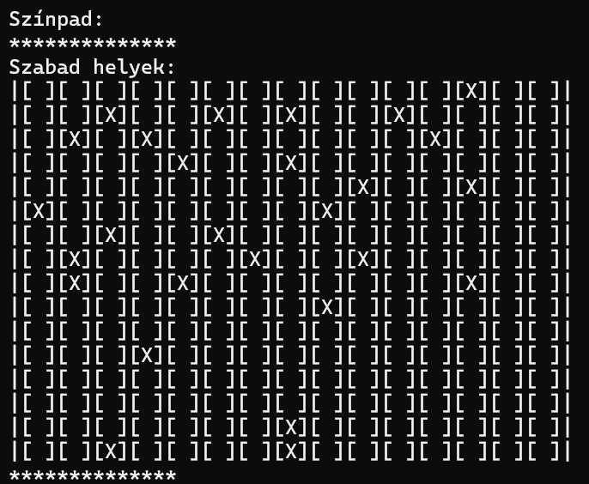
Szabad helyek
A program vizuálisan jelzi a szabad helyeket

Slide 4
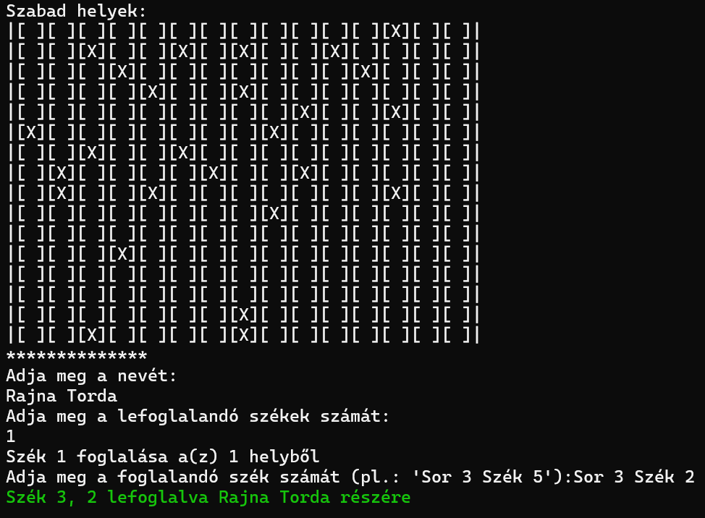
Foglalás
A program bekéri a -foglaló nevét -lefoglalandó székek számát
-Székek pontos helyét

Slide 5
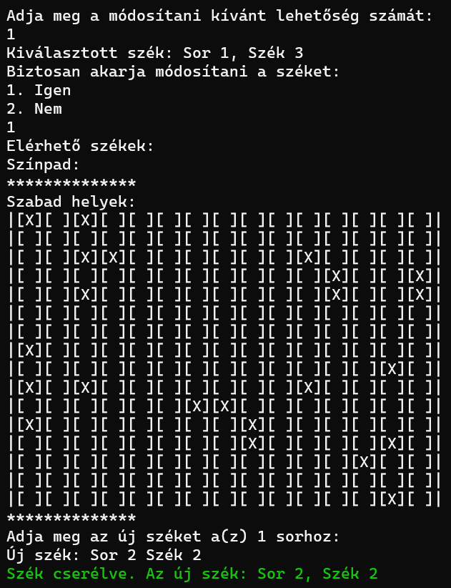
Módosítás
A választott székeket egyszerűen tudjuk módosítani

Slide 6
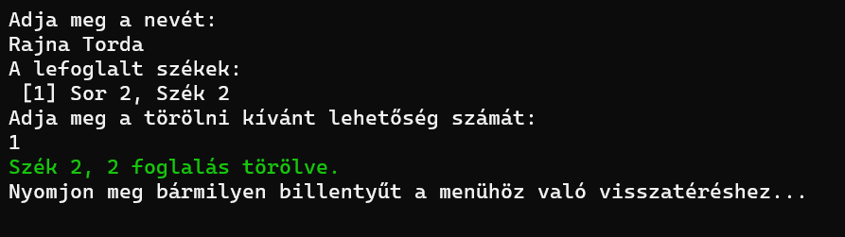
Törlés

Slide 7
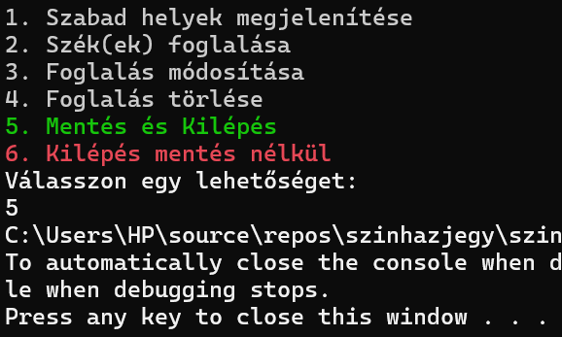
Mentés
A program 5. Lehetőségét választva mentünk és kilépünk a programból Az adatok egy reservations.txt-be lesznek elmentve

Slide 8
Program

Slide 9
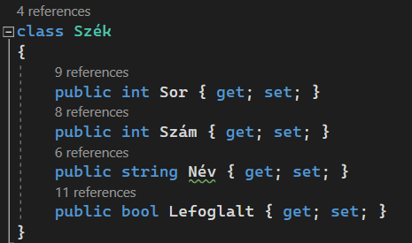
I.
Ebben a kódrészletben egy Szék osztályt definiálunk, amelynek négy tulajdonsága van:
Sor: Egy egész szám, amely tárolja a szék sorának sorszámát.
Szám: Egy egész szám, amely tárolja a szék sorszámának számát.
Név: Egy karakterlánc, amely tárolja a szék tulajdonosának nevét vagy más azonosító információt.
Lefoglalt: Egy logikai érték, ami megadja, hogy a szék le van-e foglalva vagy sem.

Slide 10
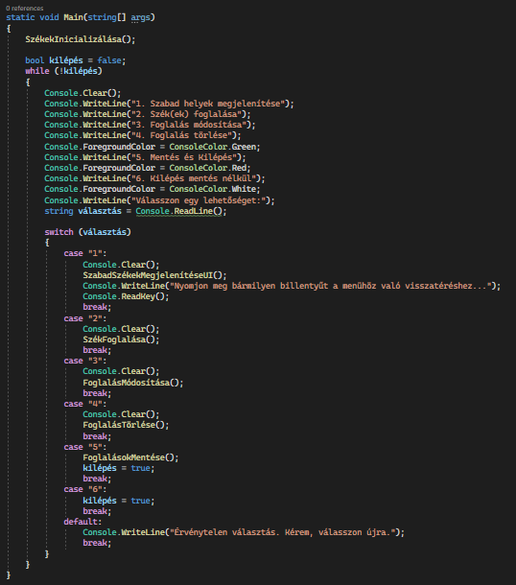
II.
Itt láthatjuk a menüt

Slide 11
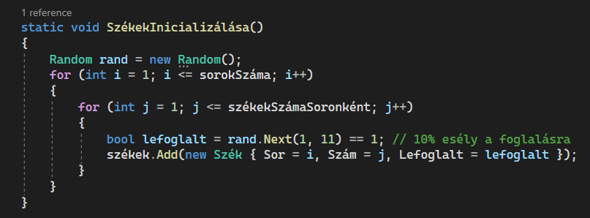
III.
A program lefoglalja a székek egy részét hogy realisztikusabb legyen.

Slide 12
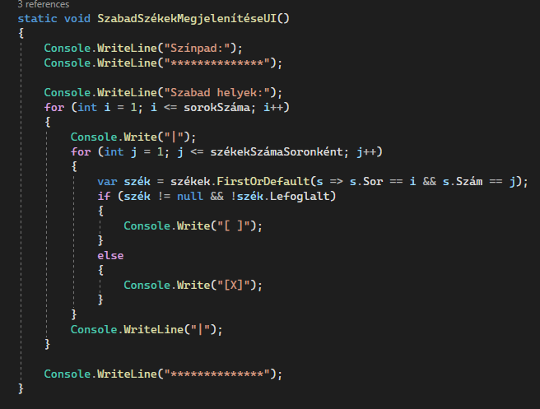
IV.
Vizuálisan kiiratja a szabad és a foglalt helyeket.

Slide 13
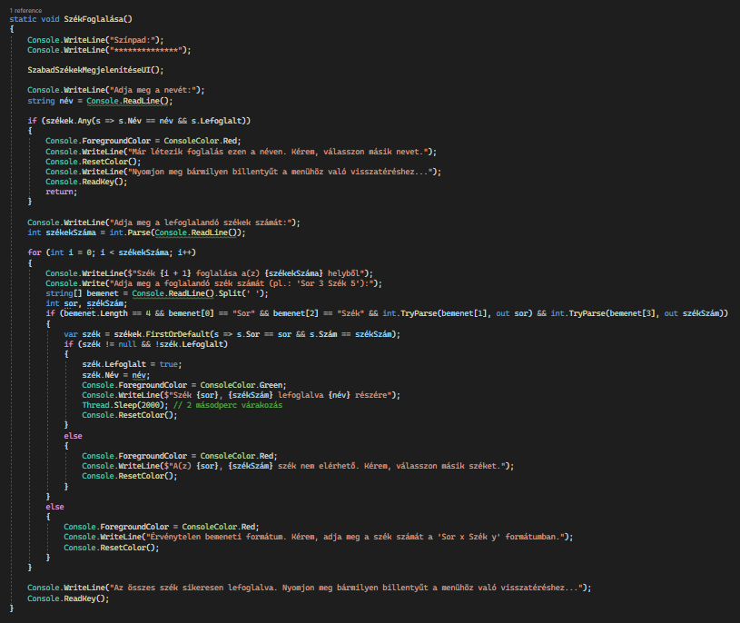
V.
Székfoglalás

Slide 14
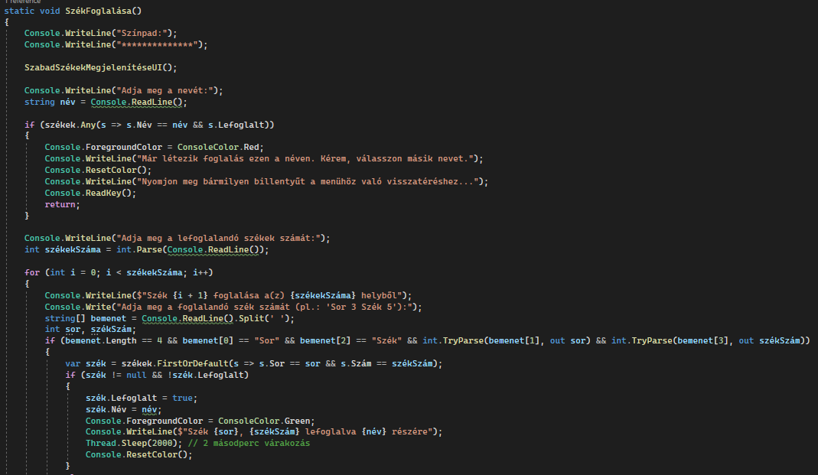

Slide 15
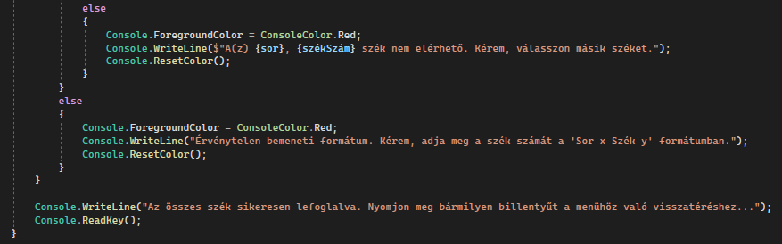

Slide 16
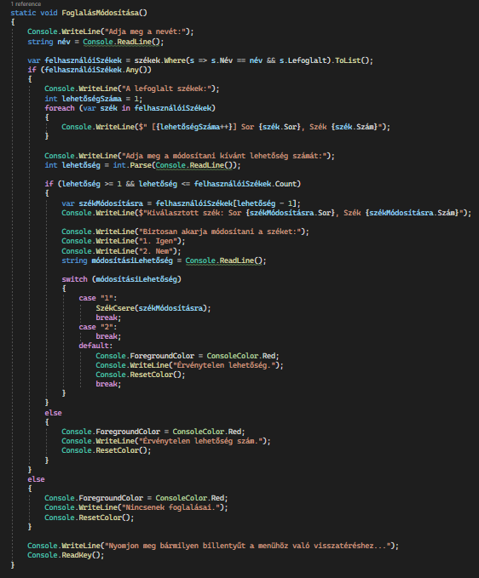
VI.
Székfoglalás módosítása

Slide 17
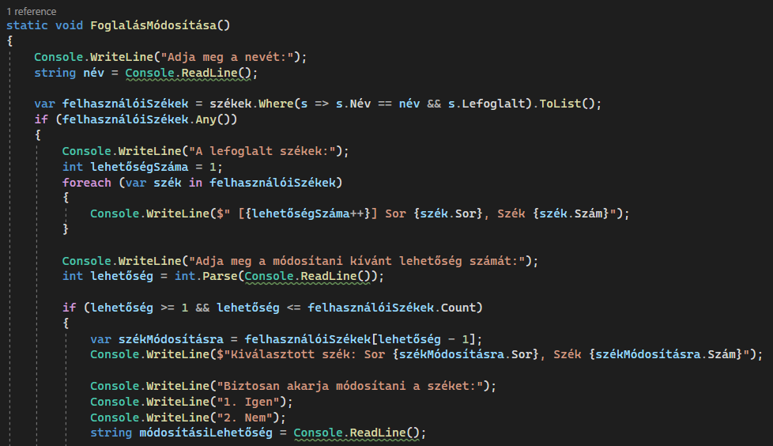

Slide 18
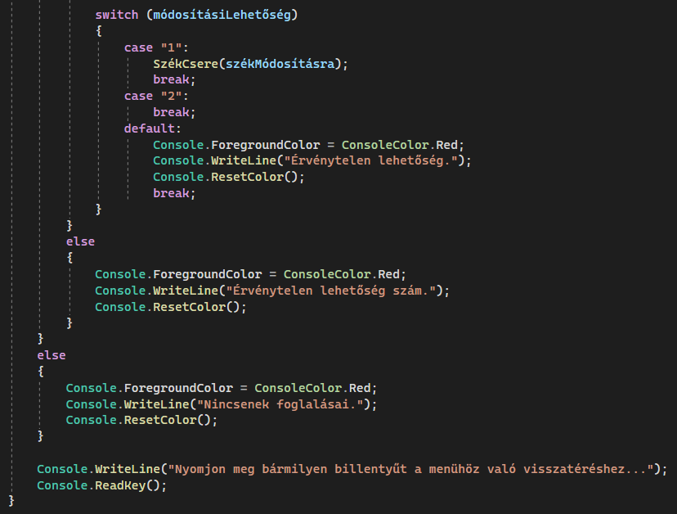

Slide 19
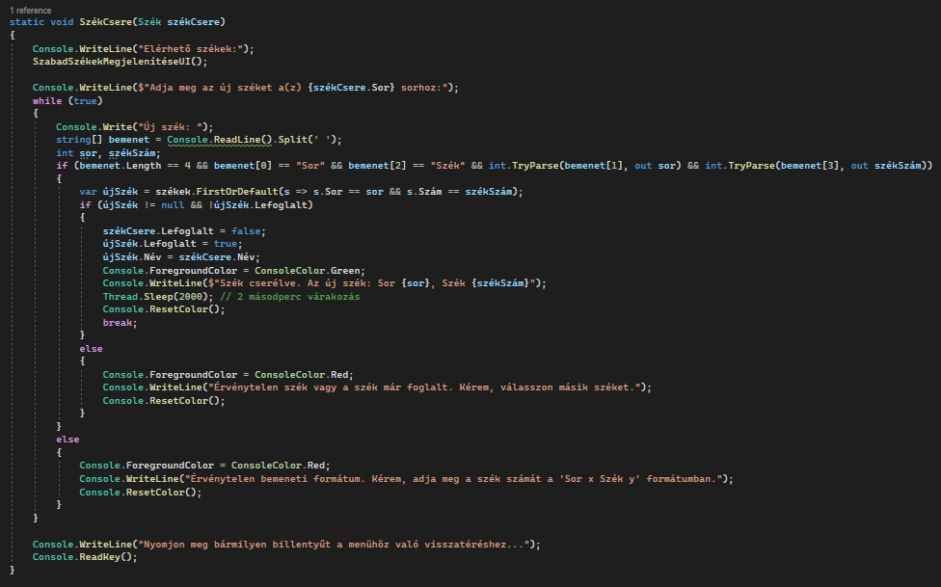
VII.
Székcsere

Slide 20
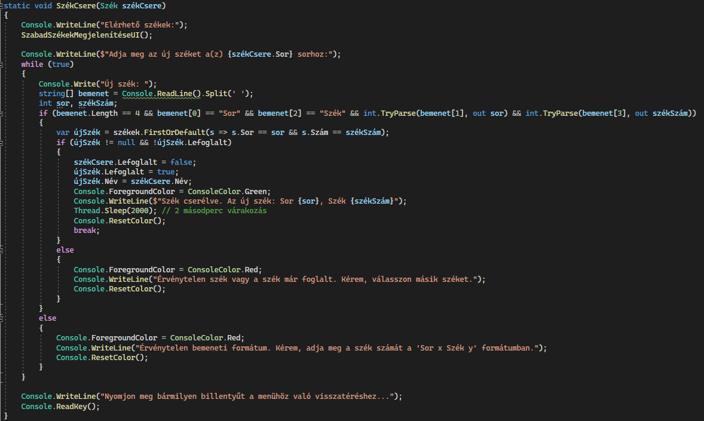

Slide 21
VIII.
Székcsere

Slide 22
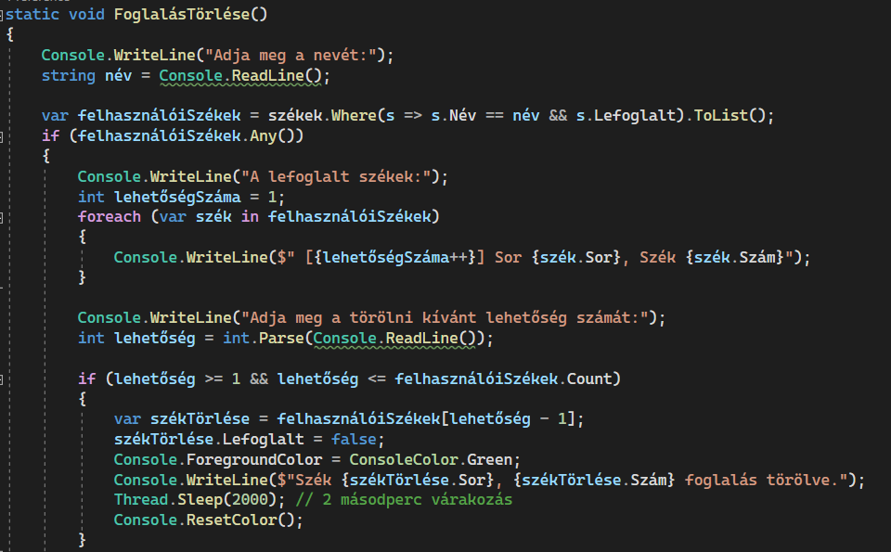

Slide 23
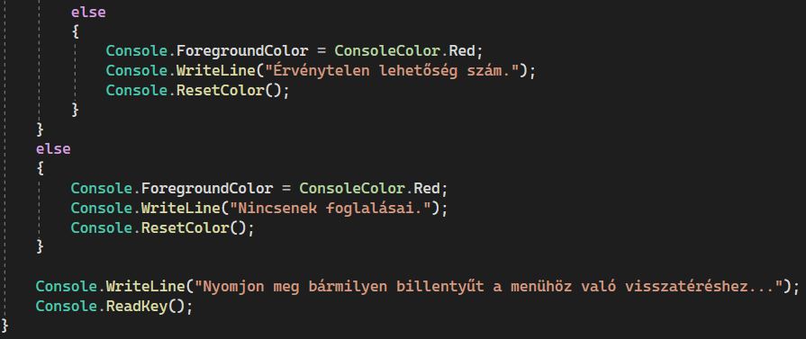

Slide 24
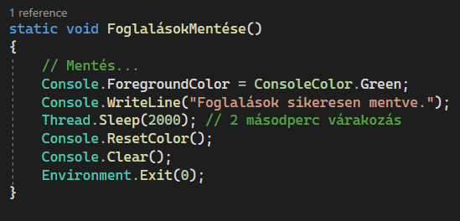
IX.
Foglalások mentése

Slide 25
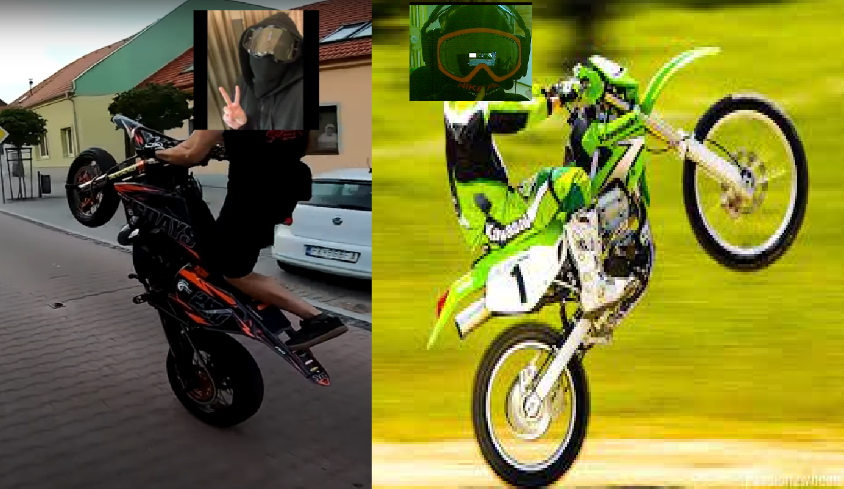
Köszönjük a figyelmet
Rajna Torda
Ujvári Botond

